Slide 1
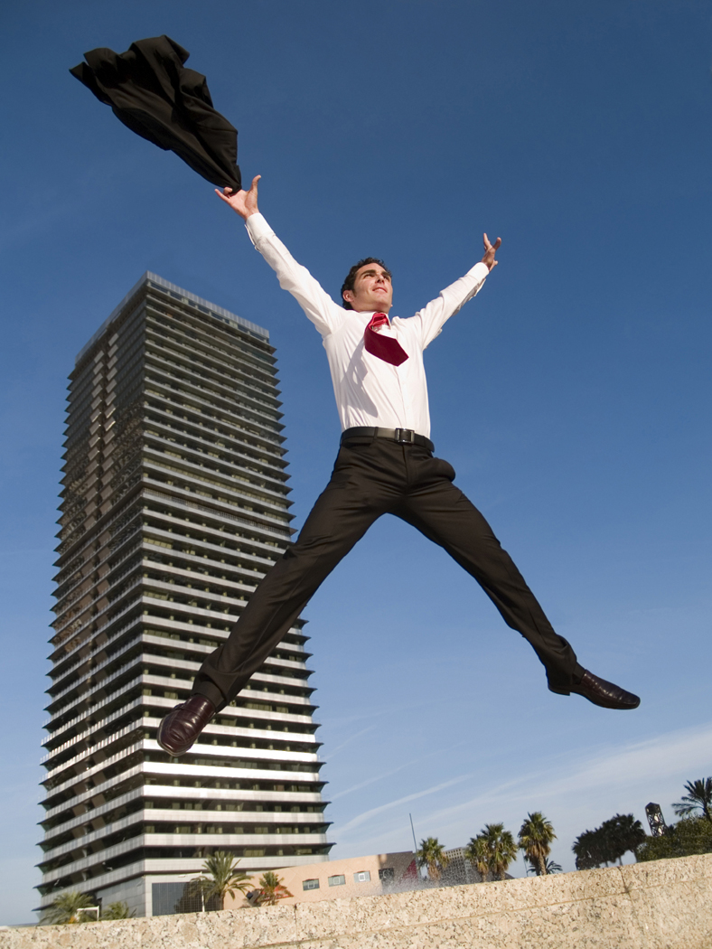
LE STRESS AU TRAVAIL
Solutions pour gérer son stress
Cécile Mann / CNAM
Formatrice-Consultante en Communication

Slide 2
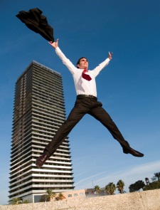
DEFINITION DU STRESS ORIGINE
Latin : stringere et stressus = serré
Vieux français stress = étroitesse et oppression
Hans Seyle, années 50
« Syndrome général d’adaptation »
Réaction archaïque de survie de l’organisme face à une menace
Théorie inhibition de l’action - Henri Laborit
Réponse active : fuite (peur) ou combat (colère)
Réponse passive : inhibition(peur)
Film « Mon oncle d’Amérique » d’Alain Resnais, 1980
© Cécile Mann / CNAM

Slide 3
DEFINITION DU STRESS ACTUELLE Agence européenne pour la santé et la sécurité au travail
« Un état de stress survient lorsqu’il y a déséquilibre entre la perception qu’une personne a des contraintes que lui impose un environnement et la perception qu’elle a de ses propres ressources pour y faire face. »
© Cécile Mann / CNAM

Slide 4
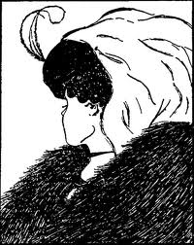
DEFINITION DU STRESS La perception
Différence de perceptions
Différence de réactions
et de résistance face au stress.
Heureusement il est possible d’apprendre à gérer son stress !
© Cécile Mann / CNAM

Slide 5

DEFINITION DU STRESS Positif / Négatif
+
Stress ponctuel =
Stimulation vers l’action
Stress chronique =
Accumulation de mise sous tension
Absence de temps de récupération
© Cécile Mann / CNAM
_

Slide 6
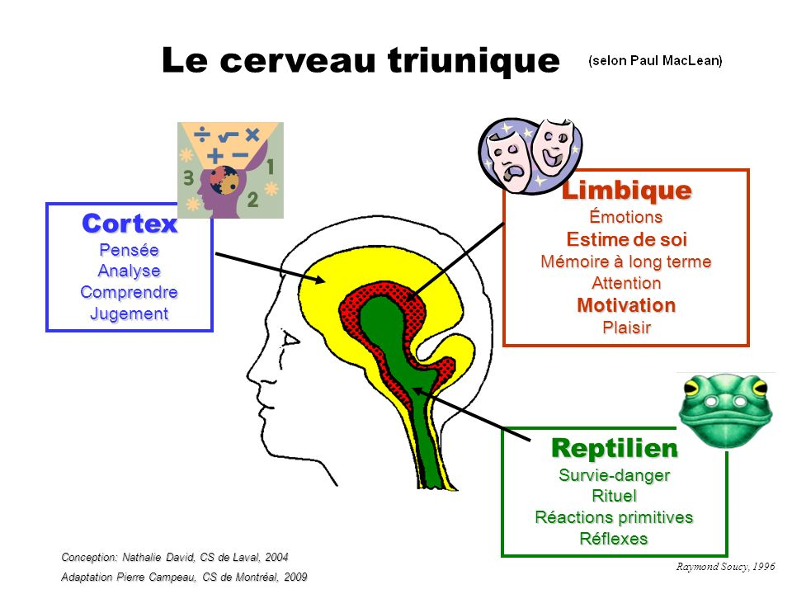
DEFINITION DU STRESS Positif / Négatif

Slide 7
SIGNAUX 1-PHASE ALARME
Sécrétion du corps de 2 neurotransmetteurs : Adrénaline et noradrénaline pour stimuler
Choc :
Rythme cardiaque, respiration, sudation
Activité digestive
Mécanisme défense :
Pression artérielle muscles
Spasmes musculaires : crampes, douleurs maxillaires , grincements de dents, maux de tête
© Cécile Mann / CNAM

Slide 8
SIGNAUX 2-PHASE RESISTANCE
Le sujet reste soumis aux stresseurs
Mise en tension permanente et hypersécrétion
Taux de glucocorticoïdes sanguins
Cortisol Réserves glucides
© Cécile Mann / CNAM

Slide 9
2- PHASE RESISTANCE Symptômes
Physiques
Migraines, maux de tête
Troubles du sommeil
Problèmes digestifs
Malaises : Hypotension, hypoglycémie, épilepsie
Emotionnels
Difficulté de concentration, pensées négatives
Irritabilité, violence, crise de nerfs, de larmes
Sentiment de mal-être ou de souffrance / travail
Indicateurs : repli sur soi, recours aux antidépresseurs, sédatifs,…
© Cécile Mann / CNAM

Slide 10
3-PHASE EPUISEMENT
Le stress chronique se pérennise :
Privé de temps de récupération,
l’organisme n’ a plus les moyens de s’adapter
Grande fatigue
Affaiblissement du système immunitaire
Pathologies
© Cécile Mann / CNAM

Slide 11
3-PHASE EPUISEMENT Pathologies
Physiques
Infections à répétition, dermatoses
Troubles digestifs fonctionnels
Maladies cardio-vasculaires
Diabète
Troubles lipidiques
TPS, Troubles musculo-squelettiques
Psychiques
Dépression, anxiété
Burn out, risque de suicide,…
(possibilité origine personnelle : deuil, divorce, maladie d’un proche)
© Cécile Mann / CNAM

Slide 12
GERER SON STRESS EN 3 TEMPS
Réaction automatique, instinctive =) Réaction plus adaptée, réfléchie
1- Prise de conscience
Vigilance symptômes physiques
Respirer, se relaxer, prendre de la distance
Prendre conscience de ses pensées négatives et choisir d’adopter une attitude constructive
Discerner l’écart possible entre sa perception et la réalité concrète
Repérer cause du stress
2- Analyse
Déterminer les moyens de gérer ce stress
3- Action
Choix de prendre du temps de récupération
Solutions, stratégies d’organisation: gérer ses priorités, déléguer, se former… © Cécile Mann / CNAM
© Cécile Mann / AS CONSULTANTS

Slide 13
OUTILS DE RELAXATION 1
AUTO-MASSAGE
Le cuir chevelu, la nuque, les trapèzes
(la main droite masse le trapèze gauche et descend le long du bras vers la main et vice et versa)
Les reins : tapotez avec les deux mains puis massez
RESPIRATION
Respiration abdominale
(posez une main sur votre ventre et laissez-le gonfler)
Respiration à travers les tensions du corps (les yeux fermés, imaginez que vous envoyez votre souffle là où votre corps est tendu, visualisez le trajet de votre souffle qui dissout la tension)
© Cécile Mann / CNAM

Slide 14
OUTILS DE RELAXATION 2
RELAXATION
Asseyez-vous confortablement, jambes décroisées, pieds à plat, dos contre le dossier, mains sur les cuisses. Yeux fermés. Faites le silence en vous.
Connectez-vous à votre corps.
Relâchez les différentes parties du corps :
des pieds jusqu’au sommet.
Laissez passer les pensées comme les nuages dans le ciel. Revenez sur votre souffle.
Prenez une grande respiration et ouvrez les yeux.
(même principe en étant allongé)
© Cécile Mann / CNAM

Slide 15
OUTILS DE RELAXATION 3
VISUALISATION D’UN PAYSAGE
A la suite de la relaxation, visualisez un paysage qui vous fait du bien.
Observez les formes, les couleurs.
Focalisez votre attention sur les sons : souffle du vent, des vagues, chant des oiseaux,…
Imprégnez-vous de la beauté et la sérénité du paysage. Laissez se dissoudre l’image de ce paysage, revenez mentalement dans la pièce, respirez profondément et rouvrez les yeux.
COHERENCE CARDIAQUE
Créée par David Servan-Schreiber (vidéos sur internet)
© Cécile Mann / CNAM

Slide 16

Vive la sérénité !
© Cécile Mann / CNAM

